Slide 1



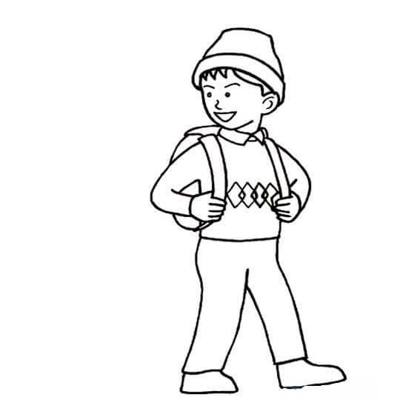
开
学
第
一
课
课堂如何收心PPT
How does the classroom accept the heart

Slide 2


相信自己，
我们可以更优秀

Slide 3

01
好的开始是成功的一半
A good beginning is half done
02
成功的基础在于好的习惯
The foundation of success lies in good habits
03
要成功必须先制定目标
To be successful, you must set goals first
04
本次班会总结
This class meeting concludes

Slide 4
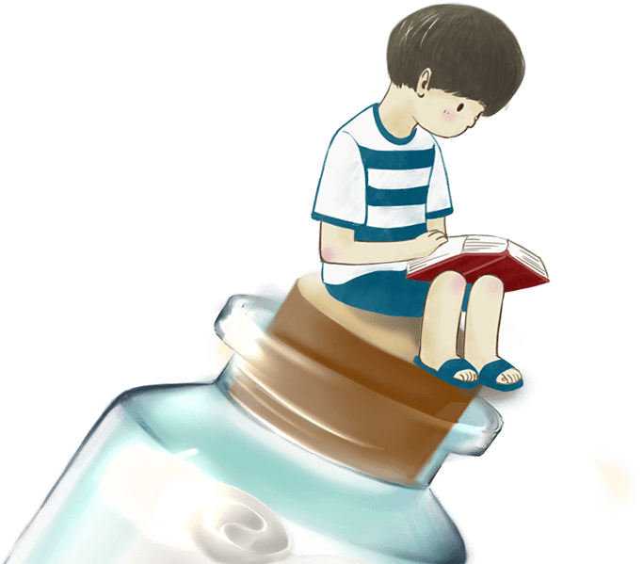
01
好的开始是成功的一半
A good beginning is half done

Slide 5
好的开始是成功的一半

Slide 6
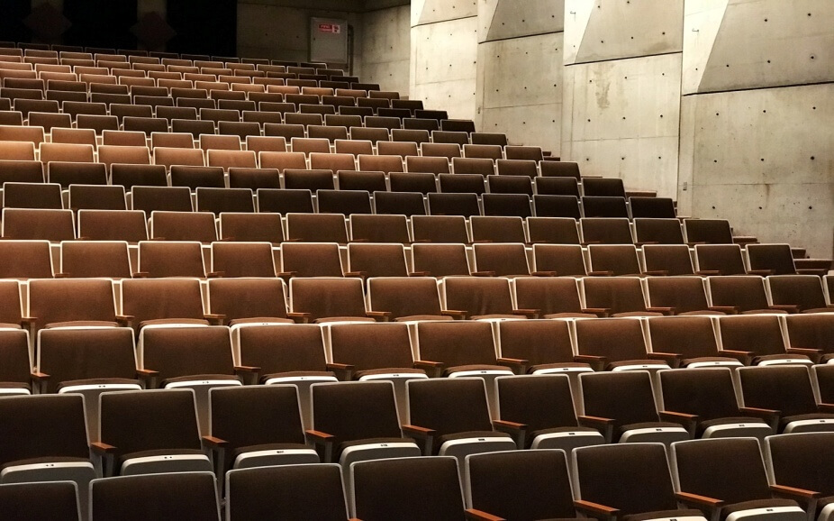
关于刻苦和坚持
开学第一天，古希腊大哲学家苏格拉底对学生们说：“今天我们只学一件最简单也是最容易做的事儿。每人把胳膊尽量往前甩，然后再尽量往后甩。”说完，苏格拉底示范了一遍。“从今天开始，每天做300下。大家能做到吗?”
学生们都笑了。这么简单的事，有什么做不到的?过了一个月，苏格拉底问学生们：“每天甩手300下，哪些同学坚持了?”有90％的同学骄傲地举起了手。
又过了一个月，苏格拉底又问，这回，坚持下来的学生只剩下八成。
一年过后，苏格拉底再一次问大家：“请告诉我，最简单的甩手运动，还有哪几位同学坚持了?”这时，整个教室里，只有一人举起了手。这个学生就是后来成为古希腊另一位大哲学家的柏拉图。
正如古人所说：锲而不舍、金石可镂；锲而舍之，朽木不折。只要我们对自己严格要求，坚持不懈，成功就会属于我们！

Slide 7
怎样有一个好的开端呢
第一
第二
树立一个信心：我能行
创立一种学风：认真，勤奋，刻苦，求实
第三
第四
培养一个习惯：自觉自愿
创设一个环境：整洁、文明、有序

Slide 8
02
成功的基础在于好的习惯
The foundation of success lies in good habits

Slide 9

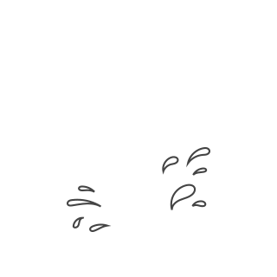
温馨提示
你有了坏习惯，你一辈子有
偿还不了的债务。
习惯是一个人的资本，
你有了好习惯，你一辈子
都有用不完的利息，

Slide 10
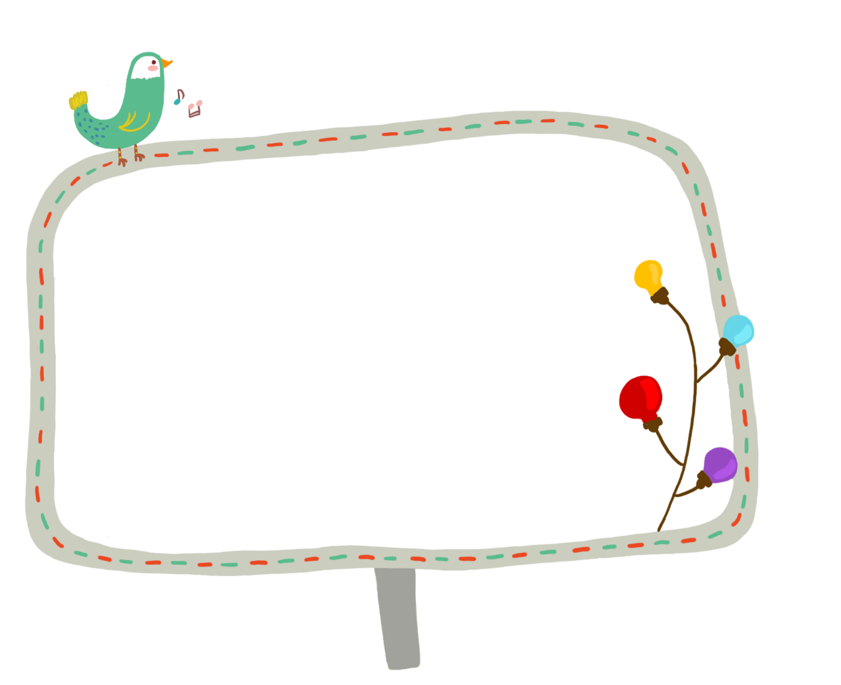

良好习惯大家学
从小到大，你有什么“好习惯”曾让你倍受赞赏、取得小胜利或取得一些事情上的成功？给同学们说说，大家来分享、学习一下……

Slide 11
这些习惯你有吗
01
05
爱的习惯
我要用全身心的爱去迎接今天
自制的习惯
今天我要学会控制情绪
02
06
持之以恒的习惯
坚持不懈，直到到成功
笑的习惯
我要笑遍世界
03
07
自信的习惯
我是自然界最伟大的奇迹
发掘自我潜能的习惯
今天我要加倍重视自身的价值
04
08
珍惜时间的习惯
用好我生命中的每一天
立即行动的习惯
我现在就付诸行动

Slide 12
你对以下习惯有什么看法
01
—— 在思考问题时经常一边旋笔一边思考
02
—— 在学习中遇到问题题后，习惯先放一边， 以后又忘了解决。
03
—— 考试考差了后，开始下定决心认真学习，但几天后又松懈了。
04
—— 边听音乐边做作业
05
—— 自制力差，时间安排不合理，利用率不高……

Slide 13
想一想
自习课抬头率
翻书包率
说废话率
讨论问题率
看与功课无关书籍率
无故发呆率
铃响按时安静率
？

Slide 14
理想的听课习惯
手到
眼到
心到
口到
就是我们在认真听课，积极思考的同时，要做好课堂笔记。
就是听课的时候，不仅注意黑板上老师写的内容，还要注意老师的表情、口型等，要灵活地根据实际情境运用。
老师讲课的时候，只是起个引导的作用，最主要的还是靠自己思考，这就要求在听课的时候时刻都要用心。
一般的情况下，口到有三个需要：一是朗读需要；二是记忆需要；三是随时发问。

Slide 15
人格化好习惯的12个指标
做人
做事
学习
真诚待人
诚实守信
认真负责
自信自强
遵守规则
讲究效率
友善合作
合理消费
主动学习
独立思考
勇于实践
总结反思

Slide 16

改掉坏习惯的方法
01
02
03
交一些能够管住自己的朋友
用写座右铭，挂字画等来提醒约束自己
用写日记来管住自己

Slide 17


向不良的习惯SAY NO
昨日的习惯，已经造就了今日的我们；今日的习惯，决定明天的我们。好习惯，益终生！

Slide 18
行为和习惯
01
02
播种一种习惯
收获一种行为
03
04
播种一种行为
收获一种性格
05
06
播种一种性格
收获一种命运

Slide 19
管住自己
不长记性，总是重复在同一个错误里
原谅自己，在没有办法改变的时候就放弃了，然后给自己找各种各样的理由
意志薄弱，下决心要控制自己，可是总是在最后的关头又坚持不住了
管得住自己，你是习惯的主人
管不住自己，你是习惯的奴隶
做主人，还是做奴隶
全在于自己的选择

Slide 20
同学做法
上课铃响了，还在与同桌聊天……
上课半天，还没有找到课本……
可是……
看看咱们同学们是如何做的
假期作业拿来抄抄，要不随便乱做，应付老师检查完事……
试卷写得不能辨认……
课堂上走神，做小动作……

Slide 21
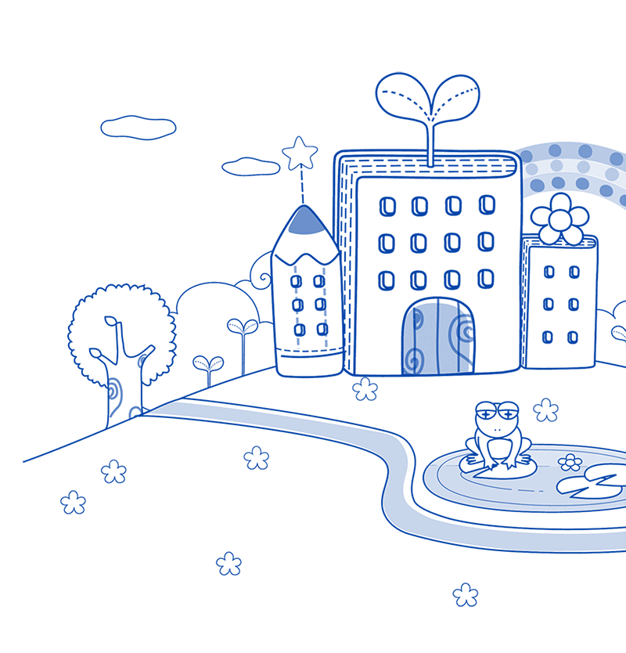
学习习惯测验
01
你是不是预习要学的功课？
02
你上课的时候，注意力是否集中？
03
你学过的功课，是不是加以复习？
04
你是否喜欢回答老师的问题？
05
你上自习课的时候是否自觉？
06
你不懂的功课，是否向别人请教？
07
你是不是按时完成作业？

Slide 22
03
要成功必须先制定目标
To be successful, you must set goals first

Slide 23
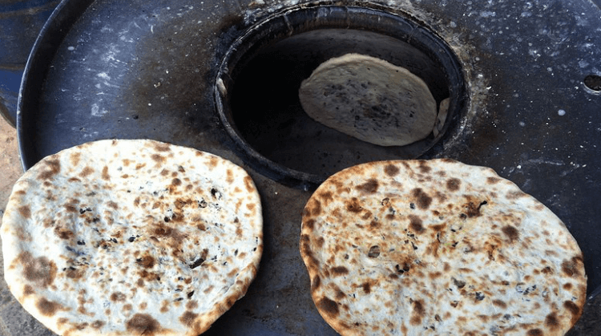

吃烧饼
一个人肚子饿了，吃了一个烧饼没有饱，再吃一个还没有饱，吃到第三个才觉得饱了。
他说：早知道吃了这个烧饼就能饱，我就不吃前面那两个了。
你一定会觉得他说的是傻话，没有前面那两个烧饼垫底，光吃最后一个烧饼怎么能填饱 肚子呢？

Slide 24
起跑了
你认为自己是一般人吗
前有堵截,后有追兵,你能做的只有奔跑
你认为自己是笨人吗
你认为自己是聪明人吗
笨鸟永远必须先飞
越是聪明人越要懂得下苦工夫
记住来校时亲人的嘱咐
总结假期的为人处事
文字内容
文字内容
文字内容

Slide 25

你还记得你的目标吗？
请重温你的目标
上学期你做到了吗
本学期你该怎样努力
用户可以在投影仪或者计算机上进行演示也可以将演示
用户可以在投影仪或者计算机上进行演示也可以将演示
用户可以在投影仪或者计算机上进行演示也可以将演示

Slide 26


准备好“两本”
准备好“两本”，即计算本和改错本。

Slide 27
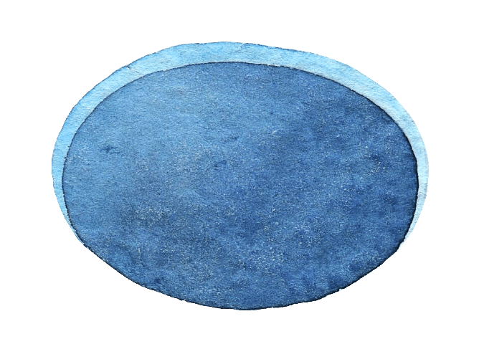
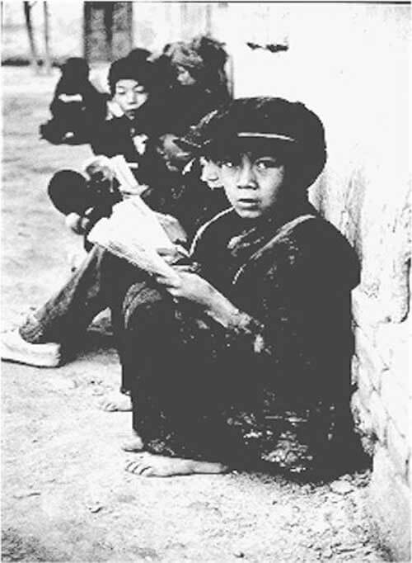
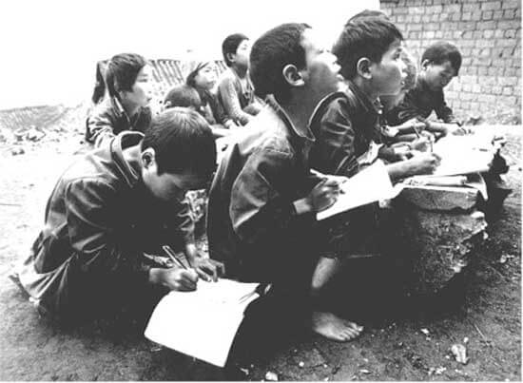
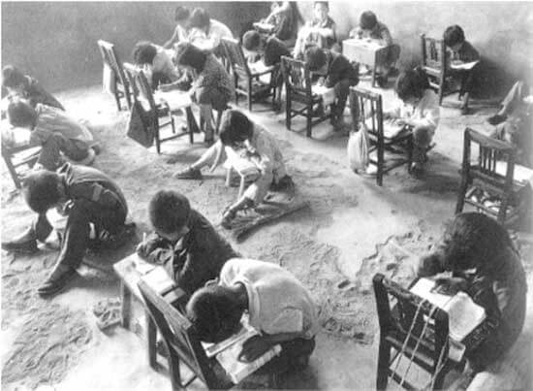
珍惜现在我们所拥有的
此处输入标题
此处输入标题
此处输入标题
用户可以在投影仪或者计算以将演示文稿打印出来制作
用户可以在投影仪或者计算以将演示文稿打印出来制作
用户可以在投影仪或者计算以将演示文稿打印出来制作

Slide 28
04
本次班会总结
This class meeting concludes

Slide 29
总结
明确目标-----争当优秀集体
培养二风------优良的班风、浓厚的学风
树立三感------荣誉感、责任感、竞争感
四有四严------有理想、有道德、有文化、有纪律、严格要求、严格训练、严格管理、严格把关
五字班训
敬：尊敬老师、尊敬父母、尊敬同学。
竞：开展竞赛、比学赶帮、力争上游。
静：安心安静、遵规守纪、专心学习。
净：环境卫生、衣着整洁、言行文明。
晶：全面发展、保持全优、合格成才。
提高六能力 --自学能力、记忆能力、想象能组织能力、表达能力、创造能力;
学习七认真 --学习态度认真、课前预习认真、课中听讲认真、课后作业认真、笔记书写认真、消化巩固认真、测验考核认真。
常规八戒--戒骄、戒躁、戒懒、戒散、戒狂、戒混、戒脏、戒乱
九不言行 --不出口骂人、不动手打人、不损坏公物、不迟到早退、不无故旷课、不追逐打闹、不看有害书画影视、不贪玩误学、不作业马虎。
十自要求------自尊、自爱、自重、自信、自强、自静、自觉、自学、自理、自立。

Slide 30
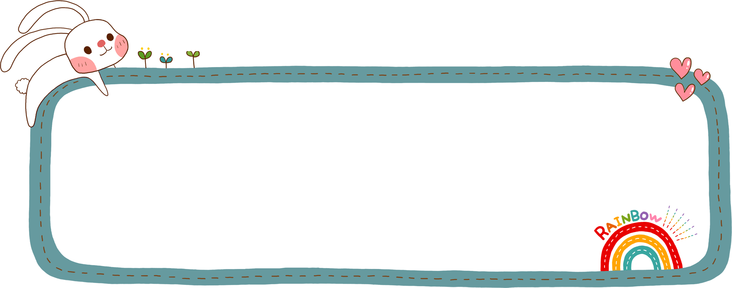
总结
我始终相信，你们会做得更好
用你的成绩来证明你的与众不同；用你的行动证明你关心与爱护我们的集体；用你对他人的理解与宽容来赢得别人的尊重。

Slide 31


总结
每天进步一点点，
进步就是好学生。

Slide 32
开
学
第
一
课
愿我们插起理想的翅膀
飞向那梦想的明天！

